Slide 1
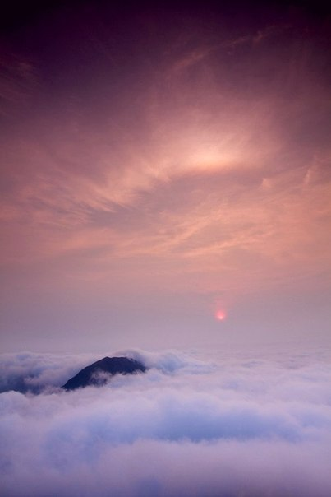
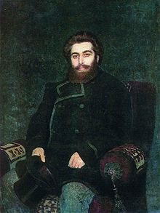
Архи́п Ива́нович Куи́нджи 15 (27) января 1841 (по другой версии 1842), местечко Карасу (Карасёвка), ныне в черте Мариуполя,Украина — 11 (24) июля 1910, Санкт-Петербург, Российская империя) — русский художник, мастер пейзажной живописи.
Архип Иванович Куинджи – русский художник,
мастер пейзажной живописи.
Підготували учениці 10-А класу
Фурдиш Вероніка,
Засоріна Євгенія та
Васильченко Єлизавета

Slide 2
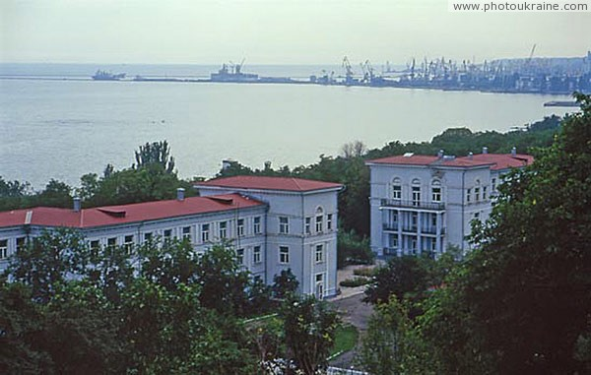
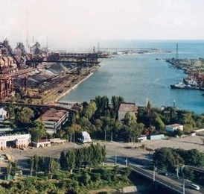
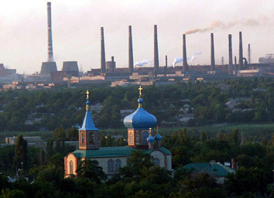
Архип Иванович Куинджи родился в Крыму в Мариуполе в семье бедного сапожника, грека по национальности. Наиболее вероятная дата рождения - 1842 год. Фамилия Куинджи была дана ему по прозвищу деда, что по-татарски означает «золотых дел мастер».

Slide 3
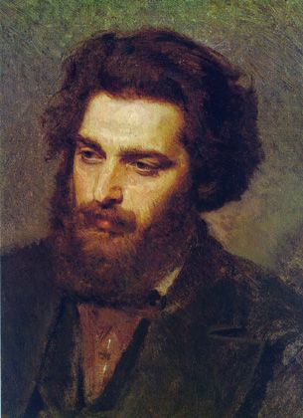
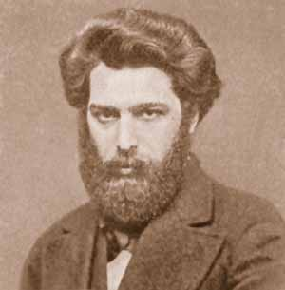
В 1845 году у мальчика умерли отец и мать, а еще через несколько лет родственники отдали его «в люди» - сперва к строительному подрядчику Чабаненко, потом к хлеботорговцу Аморети. Архип даже не успел окончить начальную городскую школу. У Аморети он прослужил до 1855 года. Позднее Куинджи стал заниматься ретушерством.

Slide 4
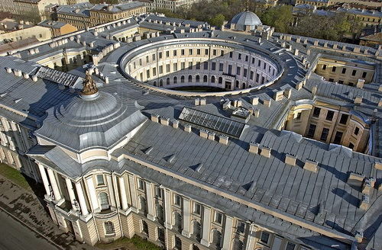
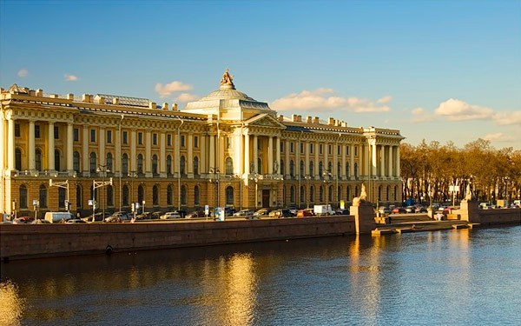
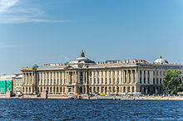
Любовь к рисованию проявилась у Архипа еще в детстве он рисовал везде, где приходилось на стенах домов, заборах, обрывках бумаги. В 1860-1861 годах Архип едет в Петербург, мечтая о поступлении в Академию художеств.
Однако поступить в академию ему не удалось он дважды «проваливается» на вступительных экзаменах.

Slide 5
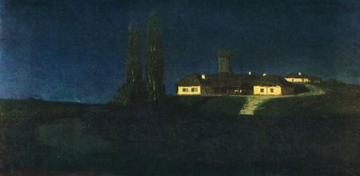
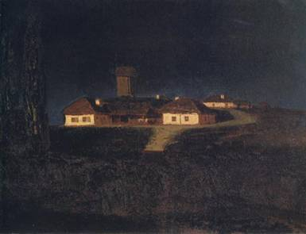
В 1868 году Куинджи написал картину «Татарская сакля», близкую к полотнам Айвазовского, за которую получил звание неклассного художника, и в том же году был принят вольнослушателем в Академию художеств.

Slide 6
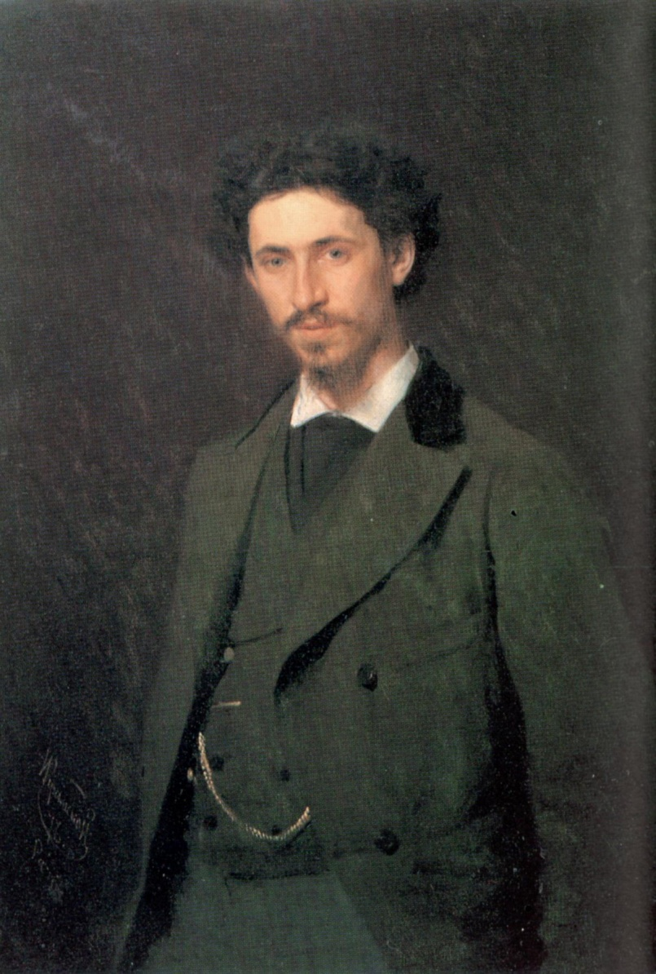
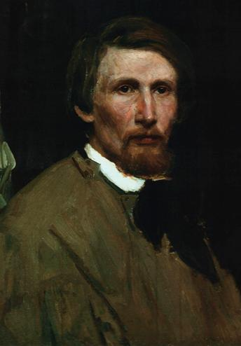
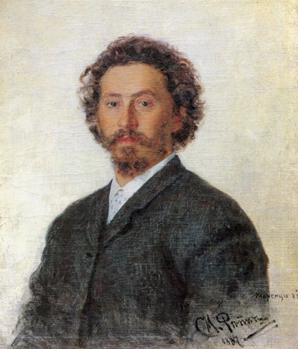
Куинджи подружился с Репиным и В. Васнецовым, знакомится с Крамским. Он начинает искать самостоятельные пути в искусстве.

Slide 7
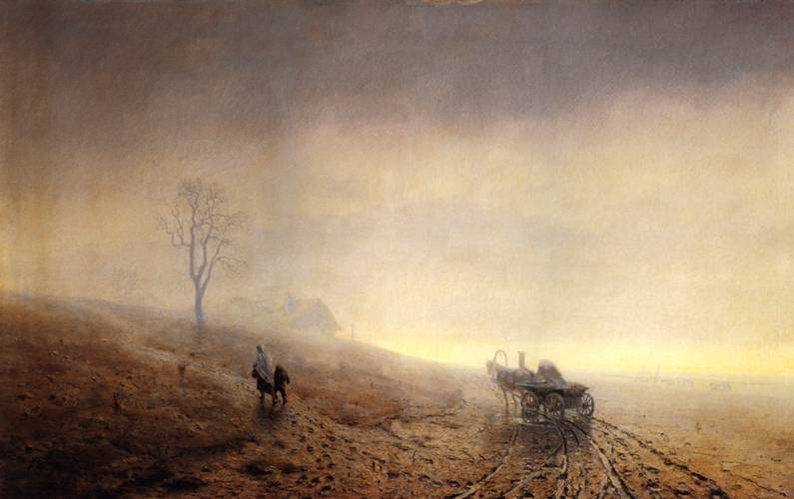
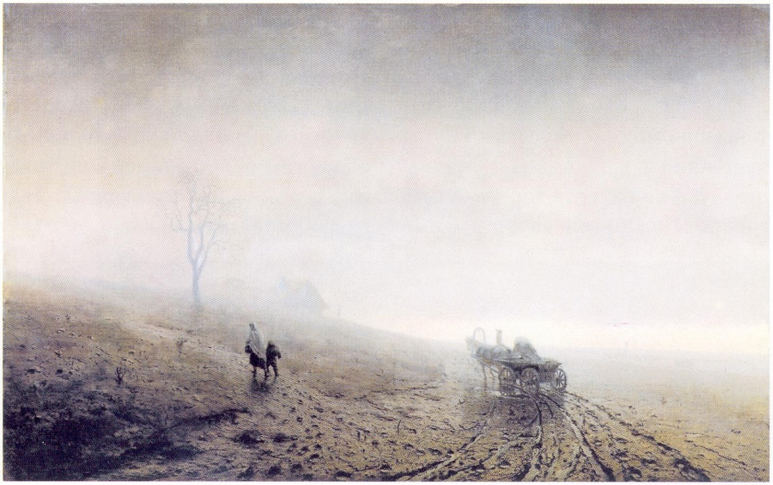
Созданная им в 1872 году картина «Осенняя распутица» своей реалистической направленностью была близка картинам художников-передвижников. «Куинджи не просто передал осенний холодный день, размытую дорогу с тускло поблескивающими лужами, он ввел в пейзаж одинокую фигуру женщины с ребенком, которая с трудом идет по грязи, - пишет Э.В. Кузнецова. - Осенний пейзаж, пронизанный сыростью и мглой, становится печальным рассказом о простых русских людях, о тоскливой безрадостной жизни».

Slide 8
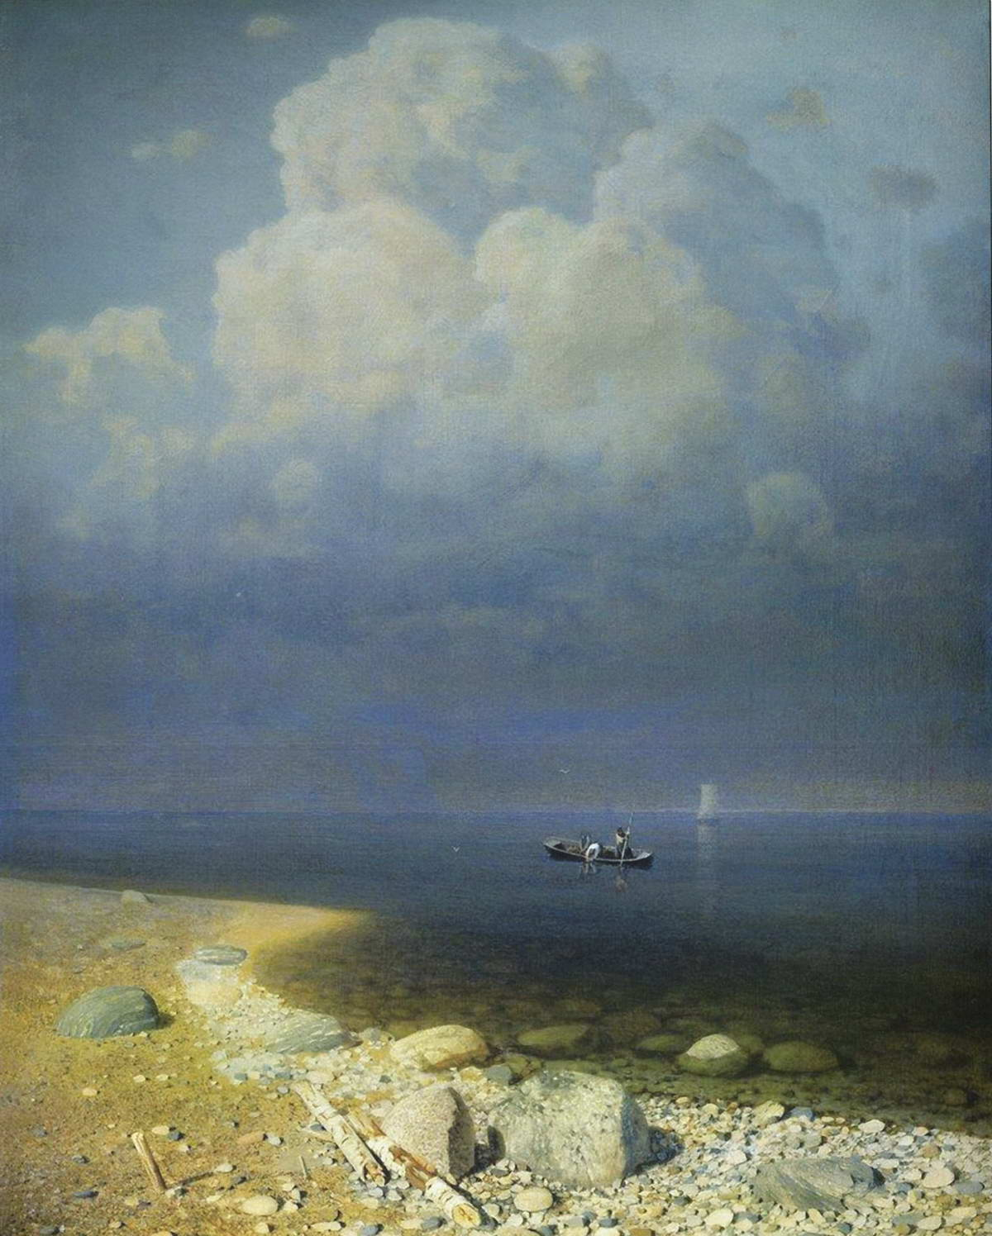
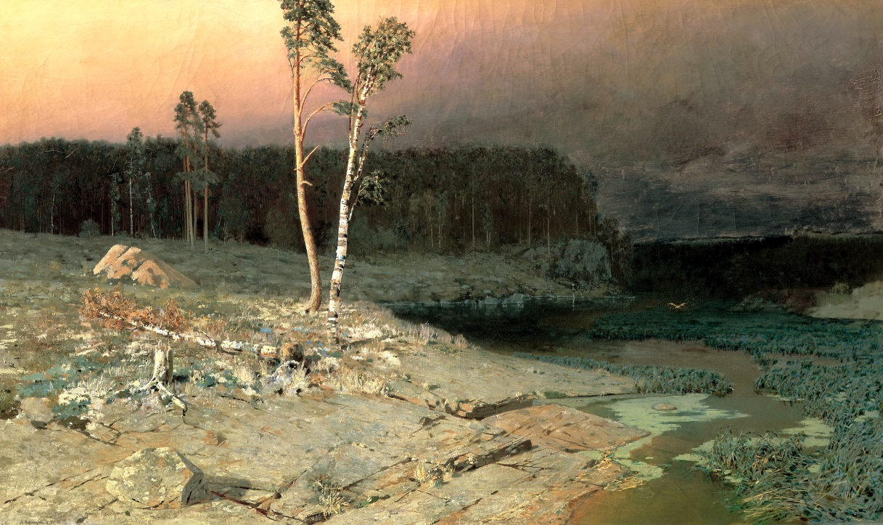
Лето 1872 года Куинджи провел на Ладожском озере, на острове Валаам. В результате появились картины «Ладожское озеро» (1872), «На острове Валаам» (1873). О последней Репин сказал, что она написана «удивительным серебряным тоном».

Slide 9
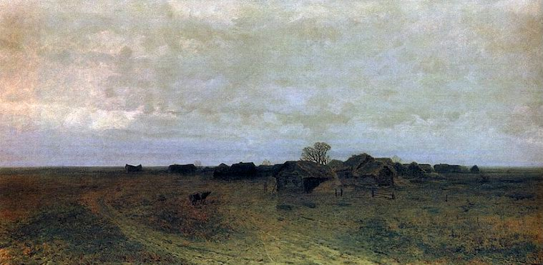
В этот период в творчестве Куинджи увлечение суровой красотой северной природы сочетается с социальными мотивами, отражающими его гражданские чувства, его близость к идейно-демократическому искусству передвижников. Такова, например, его картина «Забытая деревня» (1874). Отодвинув деревню на дальний план, Куинджи усилил впечатление ее заброшенности среди пустынной равнины и изображением хмурого осеннего неба с плывущими по нему дождевыми тучами, раскисшей от дождей дороги, непролазной грязи глинистой почвы сумел вызвать тоскливое ощущение жалкого человеческого прозябания среди бесприютной, однообразной и скудной природы. То же настроение порождает и другое полотно Куинджи - «Чумацкий тракт в Мариуполе» (1875)».

Slide 10
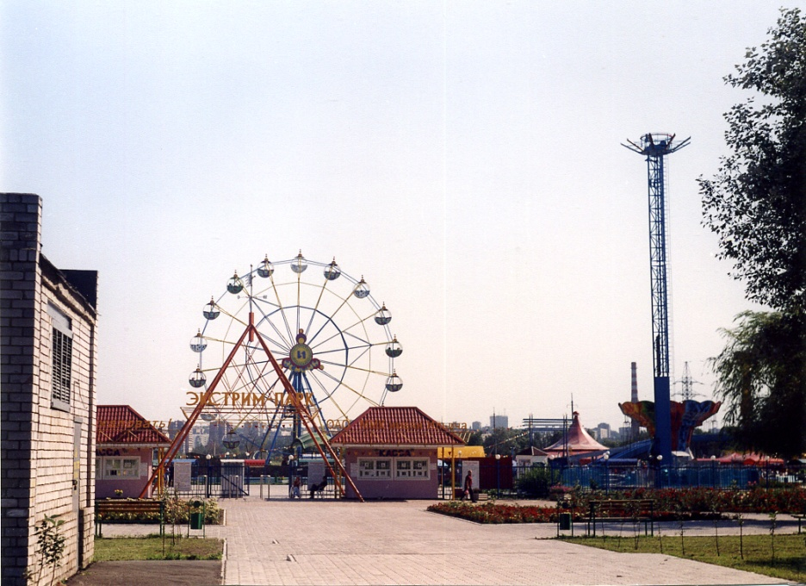
Поздней весной 1874 года художник поехал на родину. В Мариуполе его ждала девушка, которую он знал и любил едва ли не с самого детства. Вера Елевфериевна Кетчерджи (после переезда в столицу ее станут звать Верой Леонтьевной), дочь состоятельного купца, отказывала всем женихам. Теперь они могли пожениться Куинджи уже зарабатывал достаточно, чтобы обеспечить жене безбедную жизнь в столице.

Slide 11
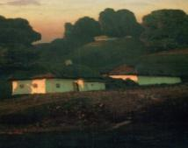
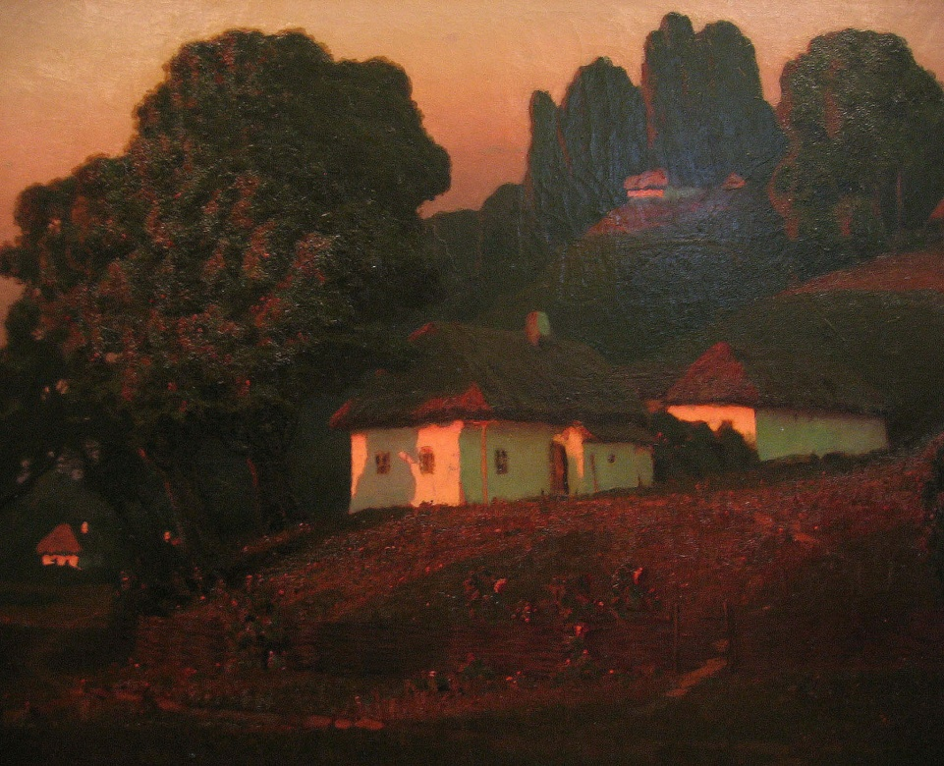
С середины семидесятых годов художник от социальной тематики переходит к пейзажу. Новый период в развитии дарования Куинджи открывает его «Украинская ночь» (1876). Здесь призрачный лунный свет, заливающий стены хат, придает необычайность и поэтичность скромному пейзажу. Контрастом глубоких теней и напряженного света Куинджи стремится передать особую чуткую тишину и какую-то торжественность ночи. Возносящиеся вверх тополя стоят словно молчаливые стражи. В 1878 году «Украинская ночь» была показана на Всемирной выставке в Париже.

Slide 12
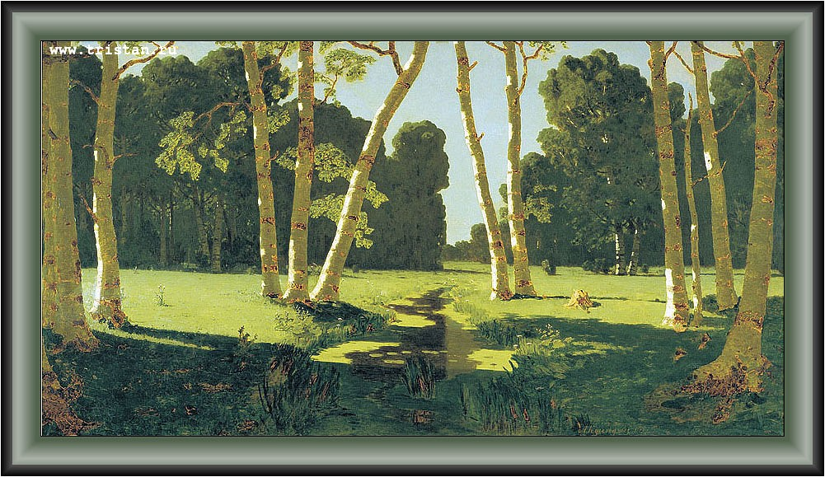
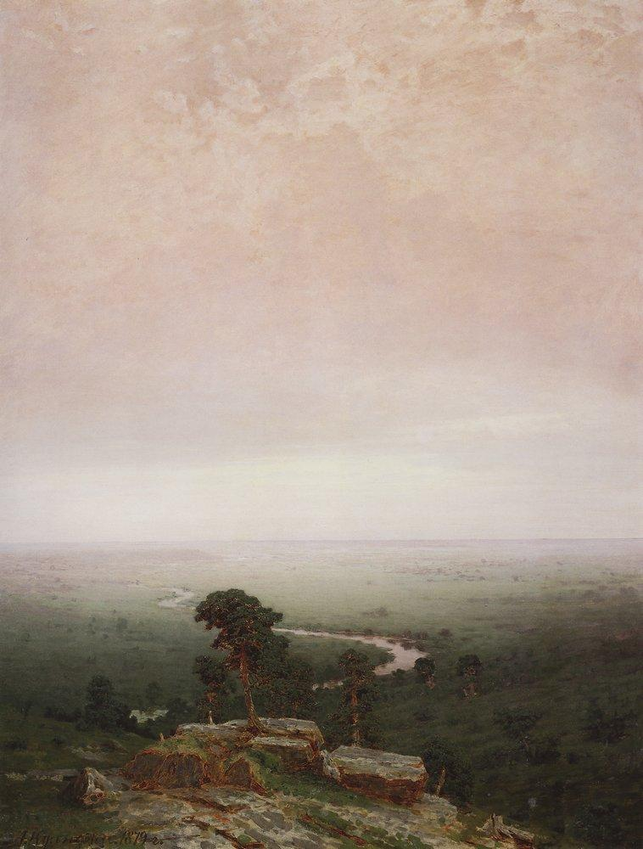
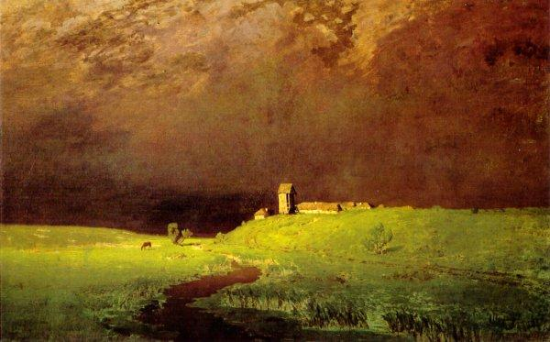
Дальнейшим шагом в этом направлении явились картины Куинджи 1879 года «После грозы», «Север» и особенно знаменитая «Березовая роща».

Slide 13
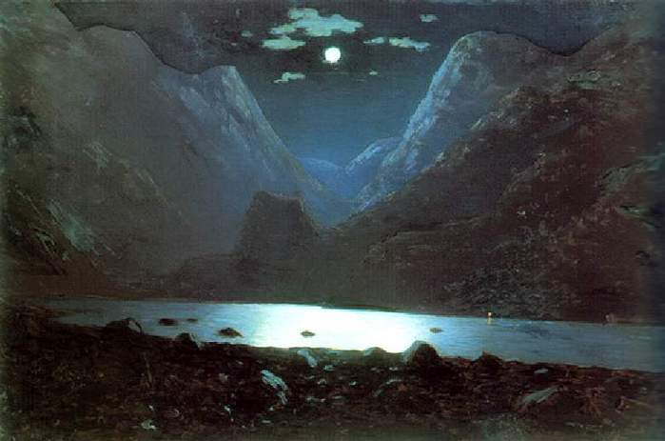
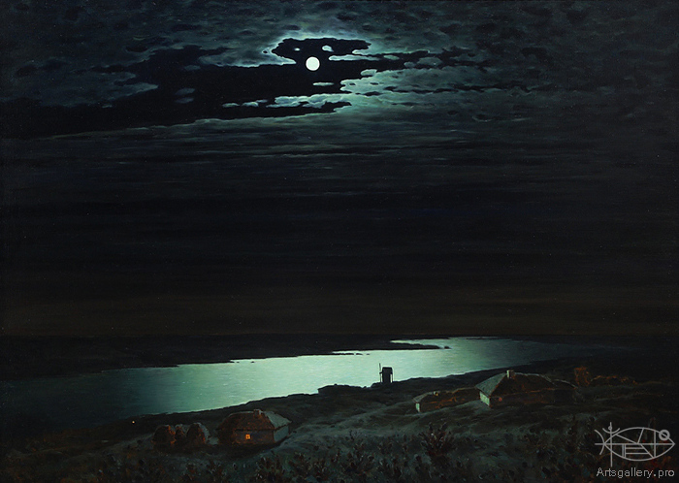
«Лунная ночь на Днепре» (1880) - едва ли не самая прославленная картина Куинджи. Живописец настоял на том, чтобы зрители заходили в темный зал, а картину высвечивало несколько определенно направленных ламп. Такое неординарное решение создавало впечатление светящейся реки.
«Его «Ночь на Днепре» вся наполнена действительным светом и воздухом, его река действительно совершает величественное свое течение, небо - настоящее, бездонное и глубокое», - писал Крамской.
«Лунную ночь на Днепре» хотел купить Солдатенков, но оказалось, что она уже не принадлежала Архипу Ивановичу, была продана еще пахнущей свежей краской, прямо в мастерской.

Slide 14
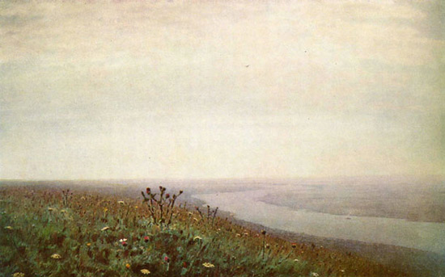
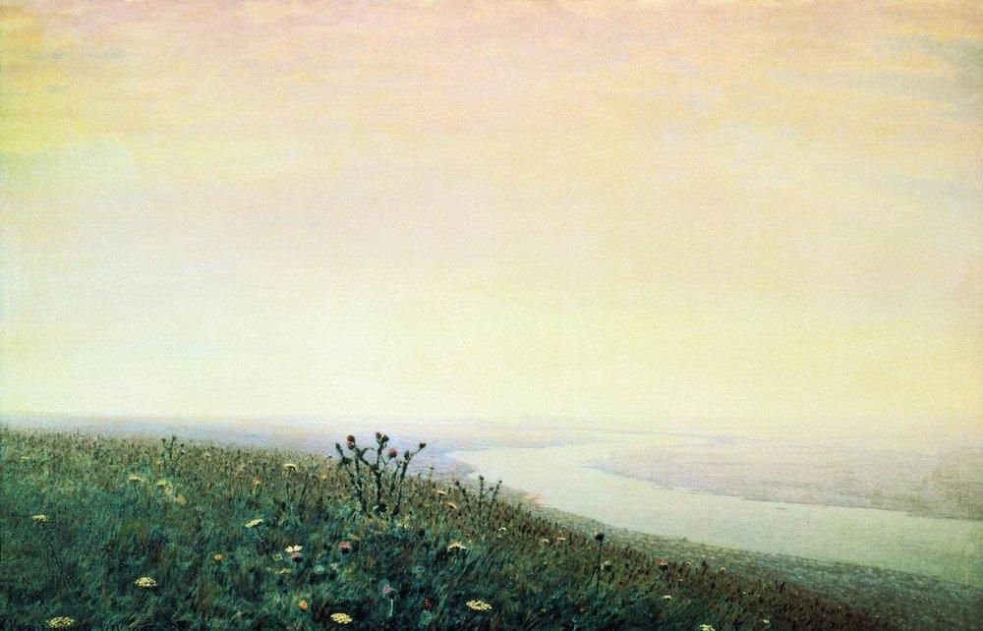
В 1881 году художник создал картину «Днепр утром». В ней нет игры света, яркой декоративности, она привлекает спокойной величавостью. Ничего «картинного» в привычном, старом смысле этого слова здесь не было, писал Репин о подобных работах Куинджи, была только «живая правда, которая с глубокой поэзией ложилась в душу зрителя и не забывалась».

Slide 15
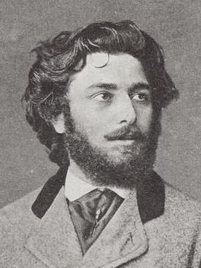
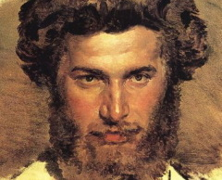
С 1882 года начинается так называемый «молчаливый период» в творчестве художника. Куинджи на протяжении почти тридцати лет не выступает перед публикой с новыми произведениями. Друзья не понимали причин, волновались. Куинджи объяснял «Художнику надо выступать на выставках, пока у него, как у певца, голос есть. А как только голос спадет, надо уходить, не показываться, чтобы не осмеяли. Вот я стал Архипом Ивановичем, всем известным, ну это хорошо, а потом увидел, что больше так не сумею сделать, что голос как будто стал спадать. Ну вот и скажут был Куинджи, и не стало Куинджи! Так вот я же не хочу так, а чтобы навсегда остался один Куинджи».
Однако художник продолжал работать.

Slide 16
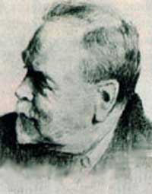
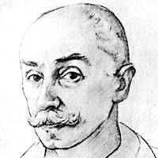
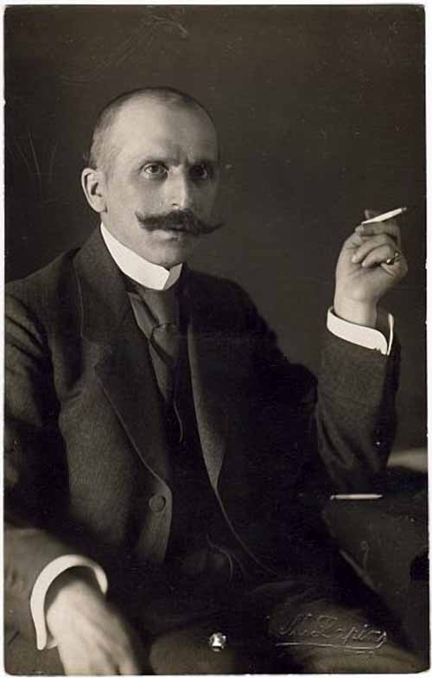
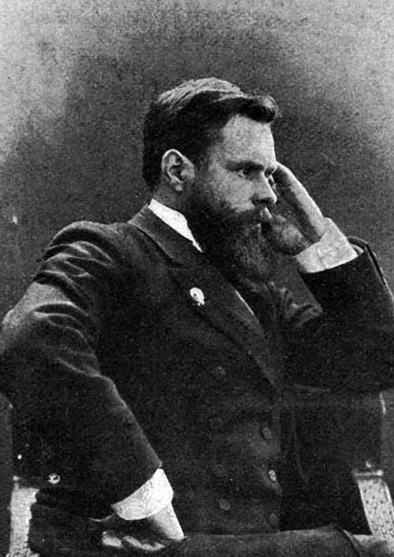
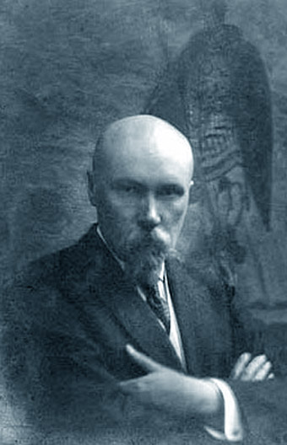
Он возглавляет в реформированной Академии художеств пейзажную мастерскую (1894-1897), воспитывает таких интересных художников, как Рылов, Богаевский, Рерих, Борисов, Пурвит.

Slide 17
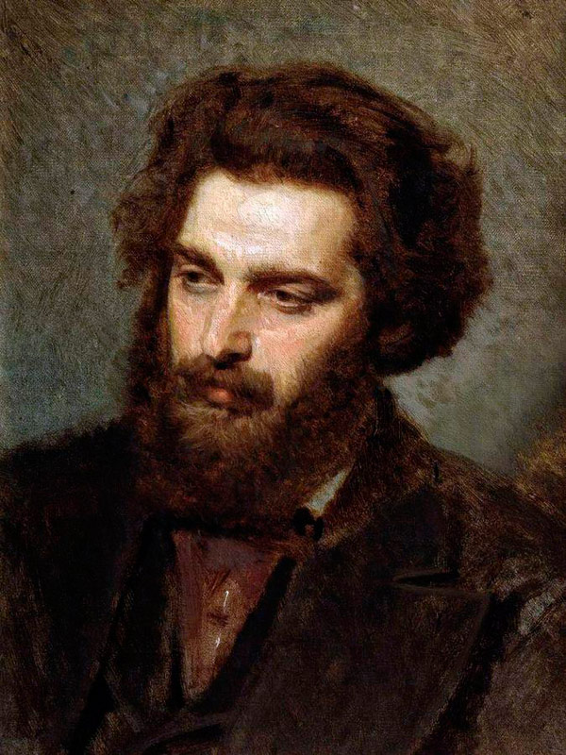
В 1898 году Куинджи на свои средства организовал для молодых художников поездку за границу и пожертвовал для этой цели в Академию сто тысяч рублей. Когда ученики задумали создать Общество имени А.И. Куинджи, художник передал в его собственность все имеющиеся у него картины и денежные средства, а также принадлежащие ему земли в Крыму».

Slide 18
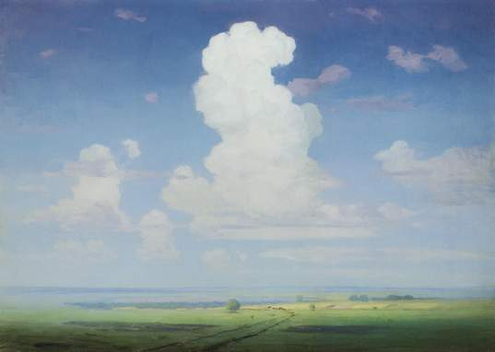
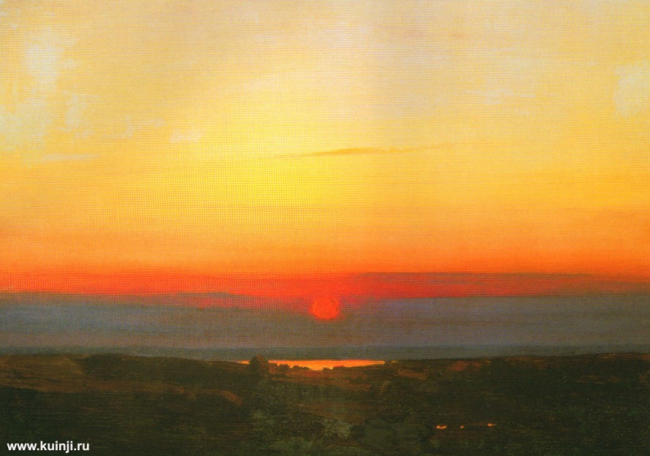
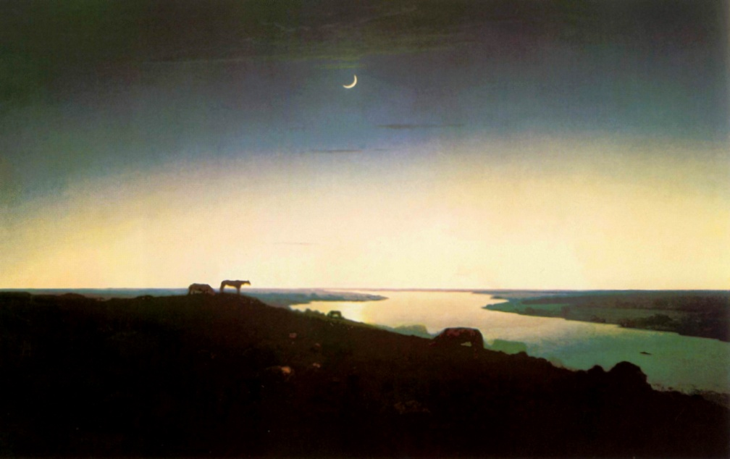
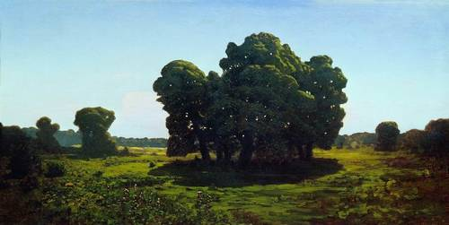
Из работ «молчаливых десятилетий» Куинджи стоит отметить «Дубы» (1880-1882), «Облако», «Закат в степи», «Ночное» (1905-1908).

Slide 19
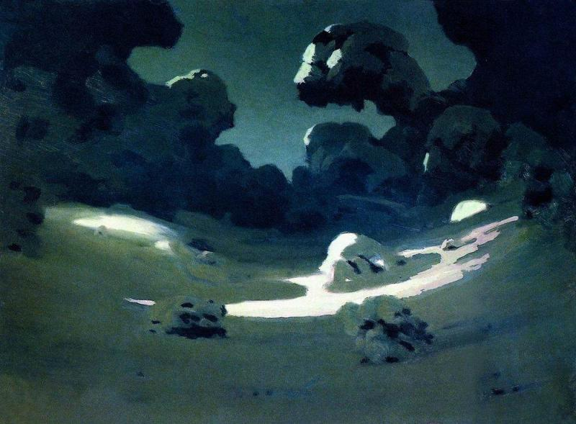
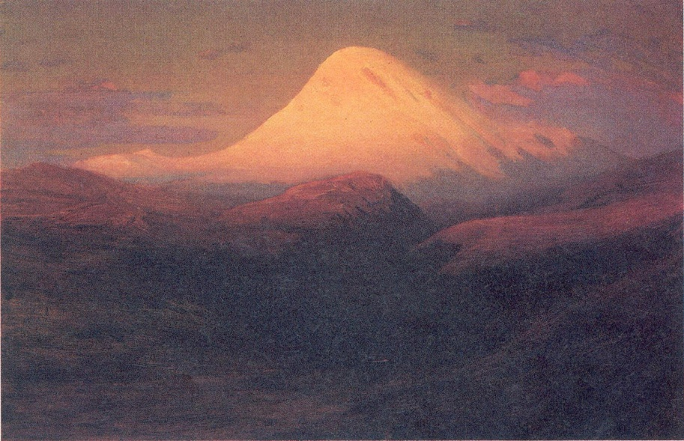
Но как бы ни были многообразны произведения последних лет, как бы ни отражалось на творчестве Куинджи общее направление, в котором развивалось русское искусство, художник, очевидно, был прав, медля с выставкой новых произведений, имеющих значение итога всего творчества. Они не могли уже вызвать прежнего отклика у широкой публики и не были бы приняты художниками.
Куинджи много путешествовал. После поездок в Крым и на Кавказ появились многочисленные этюды «Эльбрус», «Лунная ночь», «Казбек вечером», «Пятна лунного света» и другие.

Slide 20
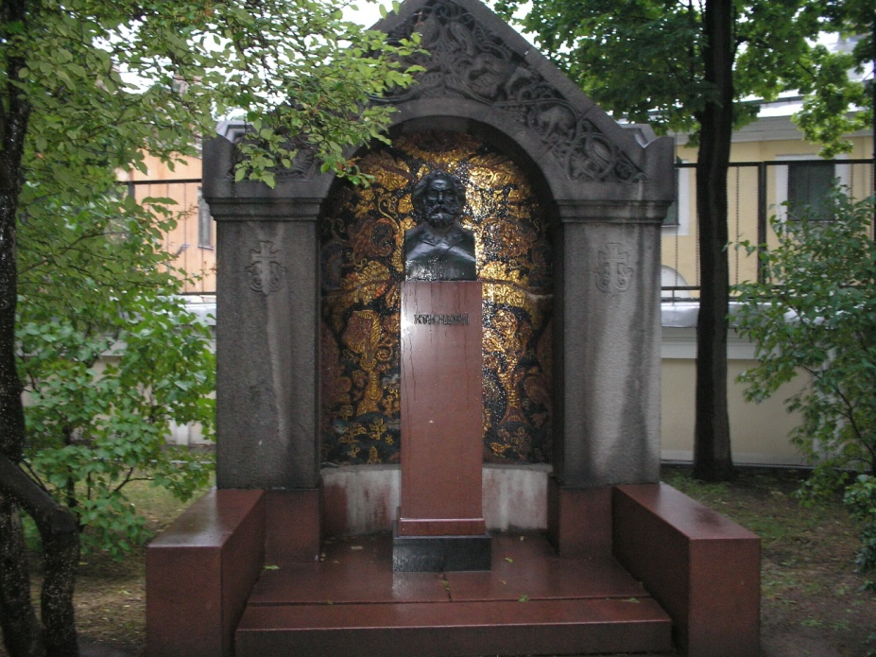
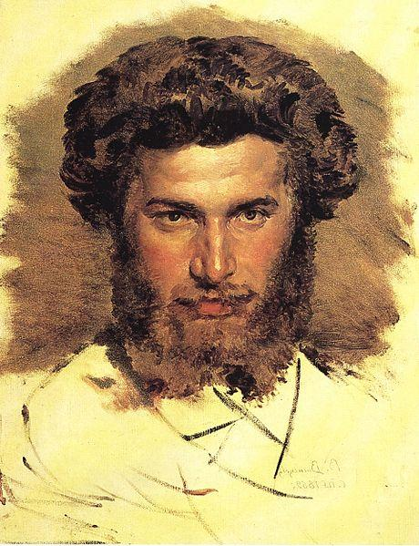
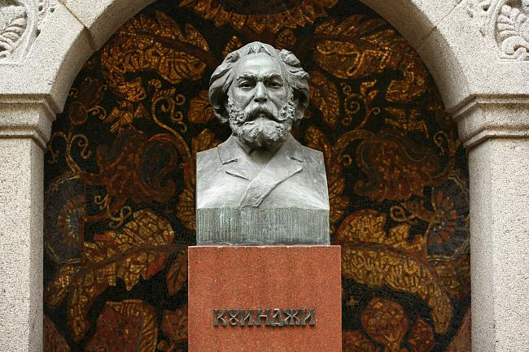
Куинджи умер 11 июля 1910 года и был похоронен на Смоленском кладбище в Петербурге.

Slide 21
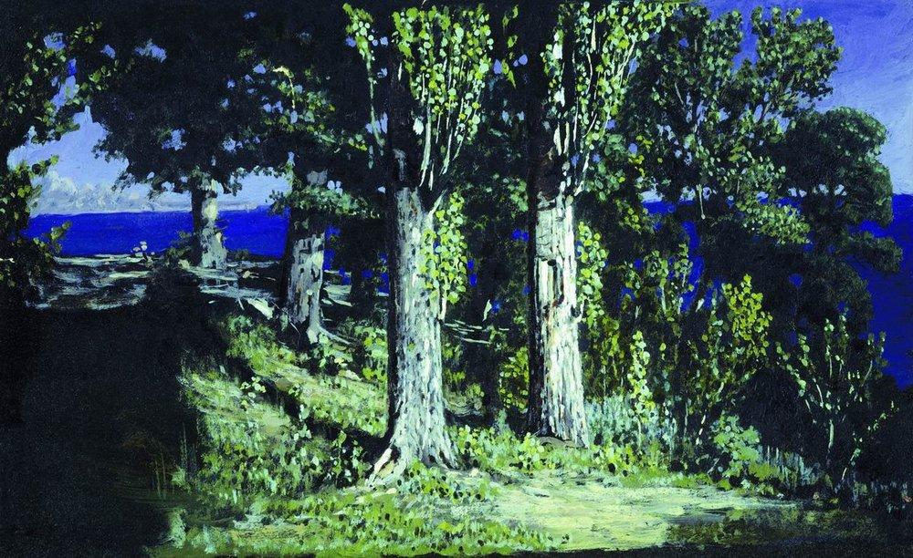
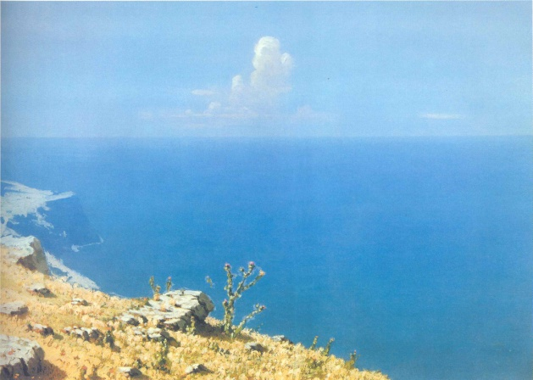
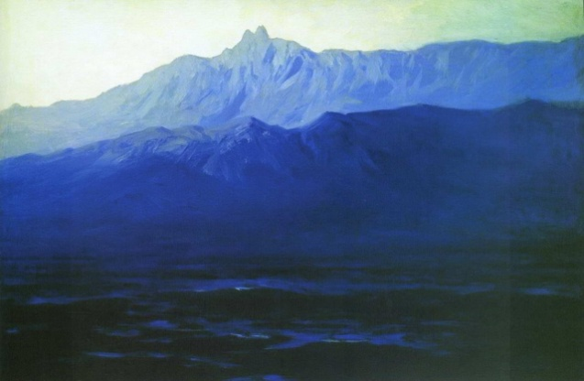
Куинджи Архип Иванович (список работ):
Куинджи Архип Иванович (список работ):
Куинджи Архип Иванович (список работ):
Список робот:
Ночь на Днепре.1882
Кипарисы на берегу моря.1887
Море.Крым.1898 - 1908
Ай-Петри.Крым.1898-1908
Прозрачная вода . Пасмурный день. Крым. 1898-1908
Вечер на Украине.1878
Берег моря со скалой.
1898-1908
Радуга.1900-1905

Slide 22
Горы.1885-1890
Осенняя распутница.1872
Дали.Крым.1898-1908
Морской берег. Крым. 1885-1890
И это далеко не весь список произведений гениального художника.

Slide 23
Дякую за увагу.

